Slide 1
DESIGN CALCULATION
LMTD

Slide 2
A Methodology for Heat Exchanger Design Calculations
- The Log Mean Temperature Difference (LMTD) Method -
A form of Newton’s Law of Cooling may be applied to heat exchangers by using a log-mean value of the temperature difference between the two fluids:
Evaluation of depends on the heat exchanger type.

Slide 3
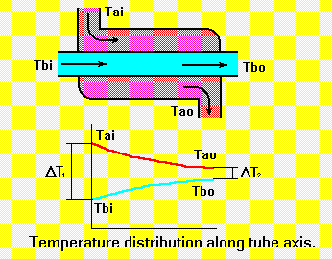
Koefisien Transfer Panas Menyeluruh (U)

Slide 4
TEMPERATURE terms
Approach temp. :
temperature difference in one terminal (inlet / outlet)
Batasan umum :
∆T app. : 10-20 F utk suhu ambient hingga 300 F
1-2 F atau < 10 F utk cryogenic & < ambient
~ 100 F utk suhu tinggi
Range temp. :
the actual temp. rise / fall
Range temp.

Slide 5
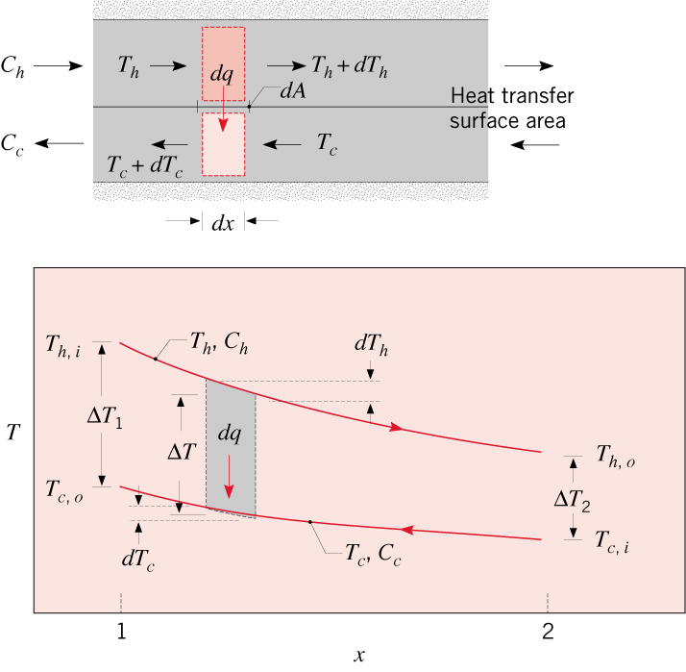
Counter-Flow Heat Exchanger:

Slide 6
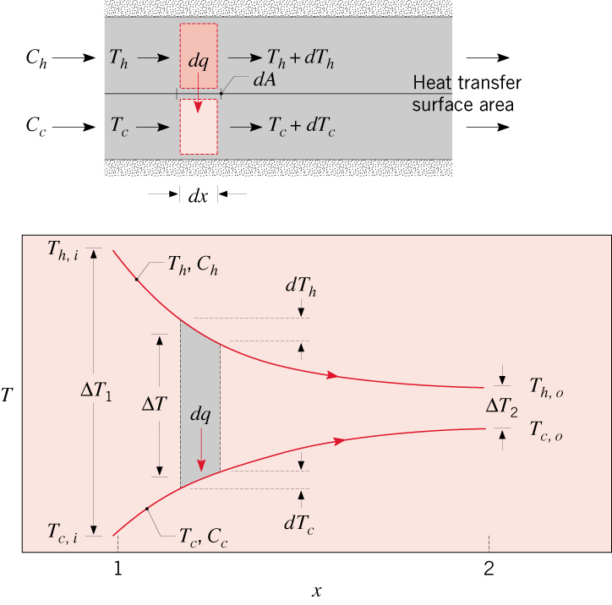
Parallel-Flow Heat Exchanger:
Note that T_{c,o} can not exceed T_{h,o} for a PF HX, but can do so for a CF HX.
For equivalent values of UA and inlet temperatures,

Slide 7
Kondisi approach temperature yang tidak diijinkan dalam PFHE
Profil suhu bersilangan
ΔT approach = 0

Slide 8
Soal 1
Fluida panas memasuki pipa konsentris pada suhu 300 F dan didinginkan hingga 200 F menggunakan fluida dingin yg masuk pada suhu 100 F dan keluar bersuhu 150 F.
a. Berapa nilai ΔT lmtd ?
b. Susunan mana yg lebih baik, paralel atau lawan arah ?

Slide 9
Soal 2
Diinginkan untuk memanaskan 9820 lb / hr benzene dari suhu 80 F menjadi 120 F, menggunakan toluen panas bersuhu 160 F yang akan mendingin menjadi 100 F.
Berapa laju alir toluen yang dibutuhkan untuk keperluan ini ?
Bila nilai U = 115 Btu/hr.ft2.F, berapa luas transfer panas yg diperlukan?
Jenis HE apa yang sesuai ?

Slide 10
Soal 3
Diinginkan untuk mendinginkan 33114 lb / hr butanol dari suhu 210 F menjadi 105 F, menggunakan air bersuhu 95 F yang akan memanas menjadi 105 F.
Berapa laju alir air yang dibutuhkan untuk keperluan ini ?
Bila nilai U = 200 Btu/hr.ft2.F, berapa luas transfer panas yg diperlukan?
Jenis HE apa yang sesuai ?

Slide 11
Shell-and-Tube and Cross-Flow Heat Exchangers:
Grafik F di Kern utk berbagai susunan HE (fig.18-23 Appendix)

Slide 12
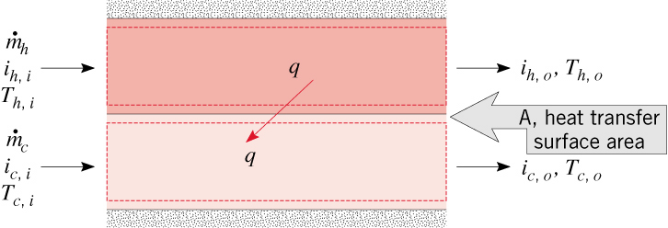
Overall Energy Balance
Application to the hot (h) and cold (c) fluids:
Assume negligible heat transfer between the exchanger and its surroundings
and negligible potential and kinetic energy changes for each fluid.
Assuming no l/v phase change and constant specific heats,

Slide 13
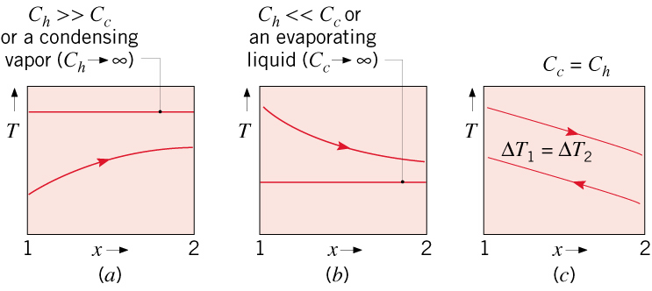
Special Operating Conditions

Slide 14
Tahapan perancangan HE
Menentukan beban panas
- kec. Transfer panas (q)
- kec. Alir massa (m)
- suhu
Menentukan sifat fisis fluida (panas / dingin) : μ, ρ, Cp, k, dll
Mengestimasi nilai U_{D}
Menghitung nilai ∆T, A (dari pers. Q = UA ∆T)

Slide 15
Cont’d
Menentukan jenis HE (DPHE < 200 ft²)
Menentukan panjang pipa (L), jumlah tube (Nt), ID, OD, BWG (tebal pipa, Birmingham Wire Gauge)
Menentukan lay out pipa (jenis pitch & P_{T})
Menghitung h_{i}, h_{o}, h_{io} (h_{io} = hi * (ID/OD)
Menghitung Uc dan Rd
Uc = (hio.ho)/(hio+ho)
Rd = (Uc-Ud)/(Uc.Ud)
* Menghitung pressure drop (∆p) pipa & shell

Slide 16
Pertimbangan desain
Penempatan fluida
- tubes :
utk fluida yang korosif, fouling, hazardous, scaling, bertekanan tinggi, bersuhu tinggi, bernilai tinggi (mahal)
OD <<, ∆p >> → fouling terjadi lebih cepat
OD >>, v <<, Re << → h <<
triangular pitch : turbulensi >> → h >>, ∆p >>
square pitch : turbulensi << → h <<, ∆p <<

Slide 17
D tubes umumnya : 5/8 “ – 1/12 “
Panjang tubes : 6, 8, 12, 16, 20 ft
Jumlah pass : 1 - 16

Slide 18
- shell :
utk fluida yang lebih viskos, lebih bersih, flow rate rendah, serta evaporating & condensing fluids
baffle → meningkatkan turbulensi (ho >>)
tinggi baffle umumnya 75% ID shell
B : (1/5 – 1).ID shell

